Slide 1
4. Web scale systems
Ειδικά Θέματα Τεχνολογίας Λογισμικού
ΠΜΣ στην Επιστήμη και Τεχνολογία της Πληροφορικής και των Υπολογιστών Τμήμα Μηχανικών Πληροφορικής & Υπολογιστών Πανεπιστήμιο Δ. Αττικής

Slide 2
Εισαγωγή

Slide 3
Web scale systems - Ορισμοί
Πλατφόρμες / εφαρμογές / υπηρεσίες
Παρέχουν ένα ή περισσότερα σημεία πρόσβασης μέσω WWW
Browser
Web-enabled API
Συνήθως HTTP over TCP
Εξυπηρετούν ταυτόχρονα
Πολλούς χρήστες ή / και
Πολλές συνόδους

Slide 4
Αρχιτεκτονικές N-tier
Συνήθως μιλάμε για συστήματα 3 ή 4 επιπέδων
Client
Web
Application
Database
Ανάλογα με τις τεχνολογίες υλοποίησης και την αρχιτεκτονική, τα επίπεδα Web/Application μπορούν να συνενωθούν σε ένα

Slide 5
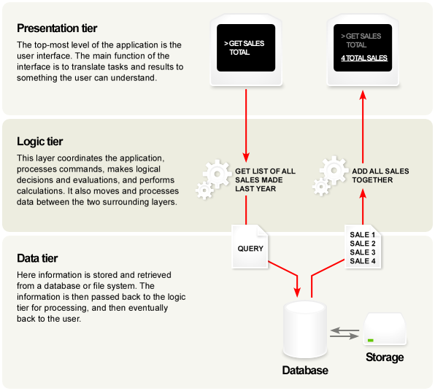
Αρχιτεκτονικές N-tier

Slide 6
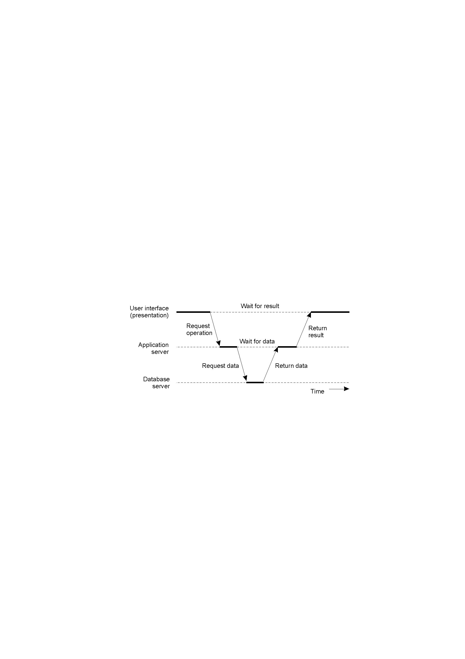
Αρχιτεκτονικές N-tier

Slide 7
Αρχιτεκτονικές N-tier
Εναλλακτικά τα συστήματα αυτά ονομάζονται client / server
Το client κομμάτι ζητάει δεδομένα / υπηρεσίες
Το server κομμάτι ανταποκρίνεται
Όπου client & server συνήθως αναφερόμαστε σε περρισότερους του ενός κόμβους

Slide 8
Client / Server Αρχιτεκτονική
To server software γενικά - αλλά όχι πάντα - τρέχει σε ισχυρούς υπολογιστές αφιερωμένους αποκλειστικά σε κάποιες συγκεκριμένες εφαρμογές
Το client software τρέχει σε κοινά PCs ή workstations ή κινητές συσκευές
Notes:
Thin Clients vs. Fat Clients
Another type of client in the Client/Server architecture is known as a thin client, which is a minimal client. Thin clients utilize as few resources on the host PC as possible. A thin client's job is generally just to graphically display information from the application server. This allows a company the ease of managing their business logic for all applications at a central location.
[edit]
n-Tier Architecture
Application servers usually store data on a third machine, known as the database server. This is called a three-tier architecture whereas a generic client/server architecture is two-tier.
In general, an n-tier or Multi-tier architecture may deploy any number of distinct services, including transitive relations between application servers implementing different functions of business logic, each of which may or may not employ a distinct or shared database system.
[edit]
Addressing
Methods of addressing in client server environments can be described as follows
Machine process addressing; where the address is divided up as follows process@machine. Therefore 56@453 would indicate the process 56 on computer 453
Name Server; Name servers have an index of all names and addresses of servers in the relevant domain.
Localization packets; Broadcast messages are sent out to all computers in the distributed system to determine the address of the destination computer
Trader; A trader is a system that indexes all the services available in a distributed system. A computer requiring a particular service will check with the trading service for the address of a computer providing such a service.
[edit]
Examples
A popular client in widespread use today is the web browser which communicates with web servers over the internet to fetch and display web page content.

Slide 9
Client / Server Αρχιτεκτονική
Clients αποκτούν το μεγαλύτερο μέρος της πληροφορίας τους από τον server και βασίζονται σε αυτόν για δεδομένα όπως configuration files, stock quotes, business application programs, ή για να μεταβιβάσουν το φορτίο υπολογιστικά-εντατικών εφαρμογών στο server προκειμένου να αφήσουν τον υπολογιστή του client computer (και το χρήστη) να εκτελέσει άλλες εργασίες

Slide 10
Client / Server Αρχιτεκτονική
Ιδιότητες server:
Παθητικός (Slave)
Περιμένει αιτήματα
Εξυπηρετεί αιτήματα και στέλνει απαντήσεις

Slide 11
Client / Server Αρχιτεκτονική
Ιδιότητες client:
Ενεργητικός (Master)
Στέλνει αιτήματα
Περιμένει μέχρι να φθάσει η απάντηση

Slide 12
Thin και fat clients
Thin-client model
Η πλευρά του πελάτη έχει ελάχιστη λειτουργικότητα
Π.χ. Web browser
Business Logic σχεδόν καθ’ ολοκληρία εκτελείται στην πλευρά του διακομιστή
Fat-client model
Η πλευρά του πελάτη έχει σημαντική λειτουργικότητα
Π.χ. Microsoft Office client
To Business Logic μοιράζεται ανάμεσα σε πελάτη και διακομιστή

Slide 13
Fat client

Slide 14
Fat client model
Οι πελάτες σηκώνουν μεγαλύτερο υπολογιστικό φορτίο
Κάθε φορά που ανανεώνεται η εφαρμογή (νέα έκδοση) θα πρέπει να «φορτώνεται» στους πελάτης
Μειωμένος φόρτος στο δίκτυο
Πιθανά προβλήματα φορητότητας

Slide 15
Thin client

Slide 16
Thin client model
Τόσο το δίκτυο όσο και ο διακομιστής επωμίζονται το υπολογιστικό φορτίο
Πιθανά προβλήματα απόκρισης
Ιδιαίτερα χρήσιμο όταν μεταβαίνουμε από ένα παλαιότερο σύστημα σε αρχιτεκτονική client-server
Χρησιμοποιούμε το υπάρχον σύστημα σαν server
Πιθανά πιο φορητό σύστημα αναφορικά με την πλευρά του πελάτη

Slide 17
Χρήσεις c/s με thin client
Προϋπάρχοντα συστήματα όπου ο διαχωρισμός εφαρμογής και διαχείρισης δεδομένων δεν είναι εφικτός
Εφαρμογές με μεγάλο υπολογιστικό φορτίο και μικρές ανάγκες για διαχείριση δεδομένων
Π.χ. compilers
Εφαρμογές με ένταση ανταλλαγής δεδομένων αλλά μικρές ανάγκες για επεξεργασία στο στρώμα εφαρμογής
Browsing
Querying

Slide 18
Χρήσεις c/s με fat client
Custom of the self software
Microsoft Office
Εφαρμογές με σοβαρές ανάγκες για επεξεργασία στο στρώμα εφαρμογής
Data Visualization
3D Graphics
Πλέον η φιλοσοφία του fat client υλοποιείται με χρήση javascript στον browser

Slide 19
Κλιμάκωση

Slide 20
Κλιμάκωση
Η διαδικασία με βάση την οποία επεκτείνονται τα διάφορα επίπεδο ενός συστήματος ώστε να αυξηθεί η αντοχή του στον φόρτο
Όλες οι web υπηρεσίες από ένα σημείο φόρτου και πέρα αντιμετωπίζουν ανάγκη κλιμάκωσης
Premature optimization is the root of all evil !
…αλλά ας έχουμε στο πίσω μέρος του μυαλού μας την πιθανότητα κλιμάκωσης

Slide 21
Κάθετη κλιμάκωση
Για παράδειγμα ας δούμε την περίπτωση ενός απλού ειδησεογραφικού site
Είναι προσβάσιμο από web browser
Διαθέτει έναν web server με πολύ απλό business logic
Της μορφής «βρες το άρθρο με κωδικό x»
Και έναν διακομιστή βάσης δεδομένων

Slide 22
Κάθετη κλιμάκωση
Όσο το site γίνεται όλο και πιο πετυχημένο, αυξάνει το φορτίο
Στον Web Server
Στην διακομιστή της βάσης δεδομένων
Από ένα σημείο και πέρα
Τα άρθρα θα καθυστερούν να εμφανιστούν στον browser
Κάποιες αιτήσεις για άρθρα δεν θα εκτελούνται καθόλου

Slide 23
Κάθετη κλιμάκωση
Τι μπορεί να γίνει
Ο ιδιοκτήτης του site μπορεί να αναβαθμίσει το υλικό των διακομιστών
Ταχύτεροι δίσκοι
Περισσότερη μνήμη
Γρηγορότερες CPU
Η διαδικασία αυτή ονομάζεται «κάθετη κλιμάκωση»

Slide 24
Κατακόρυφη κλιμάκωση
Η «κάθετη κλιμάκωση» είναι πολύ βολική γιατί δεν απαιτεί αλλαγές στο λογισμικό της υπηρεσίας
Έχει όμως ένα άνω όριο
Ένα μηχάνημα δεν μπορεί να αναβαθμίζεται αιωνίως
O ρυθμός αύξησης του φόρτου μπορεί να υπερβαίνει την ταχύτητα αναβάθμισης των διακομιστών

Slide 25
Οριζόντια κλιμάκωση
Όταν η «κάθετη κλιμάκωση» δεν επαρκεί τότε περνάμε στη διαδικασία της «οριζόντιας κλιμάκωσης»
Με άλλα λόγια
Αντί να αναβαθμίζουμε τα μηχανήματα
Προσθέτουμε σε κάθε επίπεδο περισσότερα όμοια μηχανήματα
2,3,4..Ν Web servers
2,3,4…N Database servers

Slide 26
Οριζόντια κλιμάκωση
Η οριζόντια κλιμάκωση μας επιτρέπει
Ανταπόκριση σε συνθήκες υψηλού φόρτου
Με λογικό κόστος
Σε πολλές περιπτώσεις όμως απαιτεί μετατροπές στον κώδικα της υπηρεσίας

Slide 27
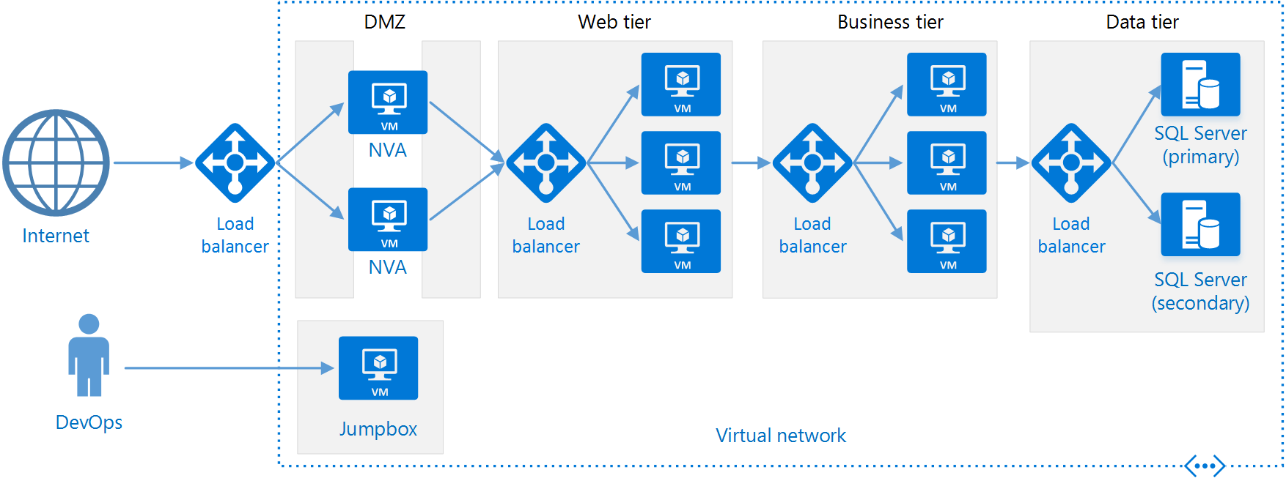
Οριζόντια κλιμάκωση

Slide 28
Οριζόντια κλιμάκωση
Ας πάρουμε την περίπτωση του ειδησεογραφικού site. Απαιτούνται αλλαγές εφόσον προσθέσουμε web servers ?
Όχι
Η υπηρεσία είναι stateless
Κάθε νέα αίτηση δεν σχετίζεται με κάποια προηγούμενη

Slide 29
Οριζόντια κλιμάκωση
Ας πάρουμε την περίπτωση του ειδησεογραφικού site. Απαιτούνται αλλαγές εφόσον προσθέσουμε database servers?
Η λογική της υπηρεσίας δεν χρειάζεται αλλαγές
Όμως όλες οι βάσεις δεδομένων θα πρέπει να έχουν το ίδιο περιεχόμενο
Στη γενική περίπτωση χρειαζόμαστε database cluster

Slide 30
Clusters
Αναφέρεται σε ένα σύνολο ενοποιημένων μηχανημάτων που τρέχουν την ίδια διαδικασία παράλληλα χωρίζοντας μια εργασία σε τμήματα που γίνονται από το κάθε μηχάνημα ξεχωριστά και στη συνέχεια ενώνονται για να δημιουργηθεί το τελικό αποτέλεσμα
Διασύνδεση με υψηλής ταχύτητας LAN
Cluster: Σύνολο των κόμβων που σχηματίζουν μια ενιαία "παράλληλη" μηχανή
Δίνει τη δυνατότητα συνεργασίας πολλαπλών υπολογιστών για την επίλυση μεγάλων και πολύπλοκων προβλημάτων
Παράδειγμα: πρόγνωση καιρού

Slide 31
Τύποι Clustering
High-availability clusters
Διάφορες υπηρεσίες είναι διαμοιρασμένες σε διάφορους κόμβους
Διατίθενται πλεονάζοντες κόμβοι
Αν κάποιος κόμβος πέσει, τότε οι υπηρεσίες του ξεκινούν σε άλλους κόμβους
Load-balancing clusters
Ένας συγκεκριμένος κόμβος λειτουργεί σαν ένα είδος εξισορροπητή φορτίου για την κατανομή του φορτίου σε ένα σύνολο κόμβων, έτσι ώστε το υλικό να αξιοποιείται αποτελεσματικά

Slide 32
Database cluster
Πολλοί διακομιστές βάσης δεδομένων
Οργανωμένοι πίσω από έναν κεντρικό κόμβο
Ενημερώνουν ο ένας τον άλλον σε (σχεδόν) πραγματικό χρόνο
Όχι πάντοτε
Το επίπεδο εφαρμογής τους βλέπει σαν έναν «λογικό» κόμβο

Slide 33
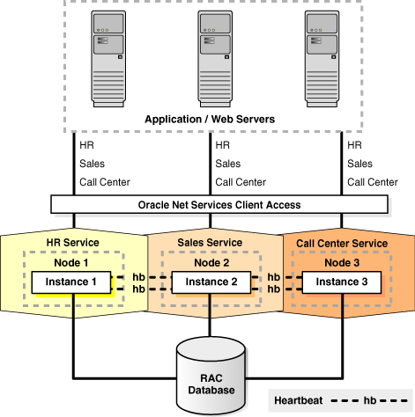
Database cluster – Oracle RAC

Slide 34
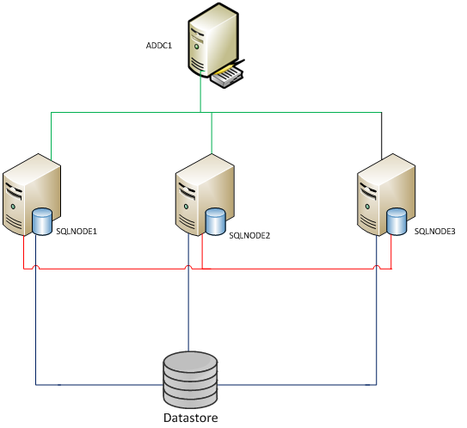
Database cluster – SQL Server

Slide 35
Οριζόντια κλιμάκωση - Eshop
Ας πάρουμε τώρα την περίπτωση ενός ηλεκτρονικού καταστήματος. Κλιμακώνει οριζόντια όπως το ειδησεογραφικό site ?
Όχι
Είναι stateful υπηρεσία
Κάθε νέα αίτηση σχετίζεται με την προηγούμενη
Γιατί;

Slide 36
Οριζόντια κλιμάκωση - Eshop
Κάθε φορά που ο χρήστης επιλέγει κάποιο προϊόν θα πρέπει να ενημερωθεί το καλάθι του
Το καλάθι είναι μια οντότητα στον κώδικα και «ζει» μέσα σε έναν (ή και περισσότερους) διακομιστές

Slide 37
Οριζόντια κλιμάκωση - Eshop
Στην περίπτωση πολλών διακομιστών, θα πρέπει όλοι να έχουν την ίδια όψη για το καλάθι του χρήστη
Αν αυτό δεν έχει προβλεφθεί από την αρχή, το σύστημα δεν μπορεί να επεκταθεί οριζόντια
Άρα σε κάποιο σημείο του συστήματος, θα πρέπει να αποθηκεύεται η τρέχουσα κατάσταση του χρήστη

Slide 38
Keeping state – Session info
Η κατάσταση του χρήστη μπορεί να αποθηκεύεται στην πλευρά του πελάτη
Cookies
Browser storage
Δεν επιβαρύνεται η server-side υποδομή με την τήρηση της κατάστασης
Όμως δεν έχουμε πλήρη έλεγχο των δεδομένων. Μπορεί ο χρήστης, ηθελημένα ή αθέλητα, να τα αλλοιώσει / διαγράψει
Σε κάθε αίτηση θα πρέπει να μεταφέρεται η τρέχουσα κατάσταση πίσω στον εξυπηρετητή. Πιθανόν το μέγεθος (σε KB) της αίτησης να επιβραδύνει την λειτουργία της υπηρεσίας
Νομικά θέματα

Slide 39
Keeping state – Sticky sessions
Διακομιστές μας (web / application) βρίσκονται πίσω από έναν load balancer
Ο LB μπορεί να ρυθμιστεί έτσι ώστε
Εφόσον η πρώτη αίτηση μιας συνόδου καταλήξει σε έναν διακομιστή
Όλες οι επόμενες αιτήσεις για την ίδια σύνοδο να δρομολογούνται στον ίδιο διακομιστή

Slide 40
Keeping state – Sticky sessions
Δεν χρειάζεται αλλαγή στην λογική της υπηρεσίας
Αφού η κατάσταση κάθε χρήστη τηρείται πάντα στον ίδιο κόμβο
Όμως, αν πάθει κάτι ο LB χάνονται όλες οι σύνοδοι
Δεν μοιράζεται εντελώς αναλογικά το φορτίο στους διακομιστές

Slide 41
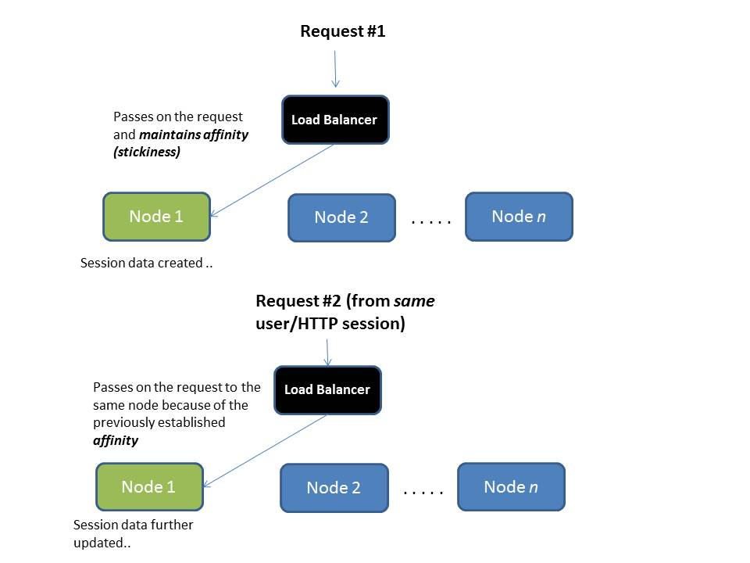
Keeping state – Sticky sessions

Slide 42
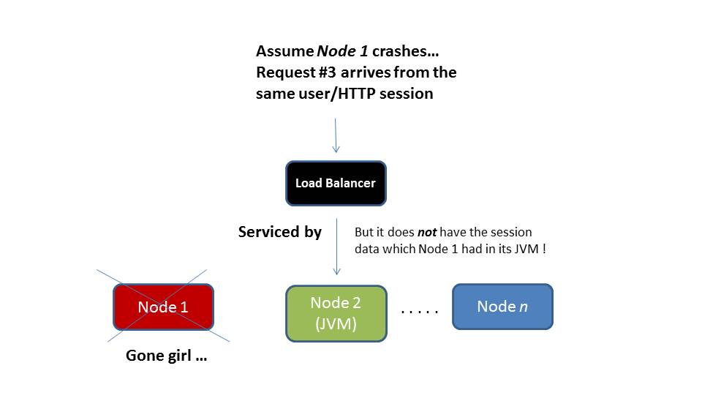
Keeping state – Sticky sessions

Slide 43
Keeping state at the Web / App tier
Με χρήση κατάλληλων τεχνολογιών, μπορούν οι διακομιστές να διατηρούν όλοι αντίγραφα της κατάστασης των χρηστών
Η προσέγγιση αυτή ονομάζεται replicated clustering
Είναι πολύ διαδιδομένη σε τεχνολογίες Enterprise Java (JEE)

Slide 44
Keeping state at the Web / App tier
JEE
Εγγενής υποστήριξη
Εξαρτάται από τον κάθε container
Plain Java
Με χρήση ειδικών βιβλιοθηκών
Π.χ. www.terracotta.org
Άλλες γλώσσες (PHP κλπ)
Με χρήση ειδικών βιβλιοθηκών

Slide 45
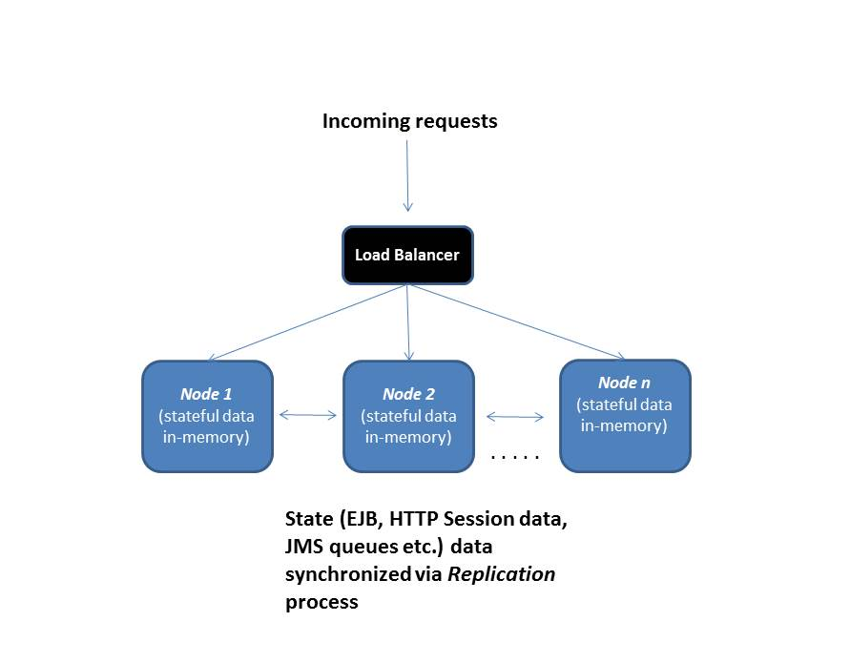
Keeping state at the Web / App tier

Slide 46
Keeping state – Database tier
Μια πολύ διαδεδομένη λύση είναι να αποθηκεύεται η κατάσταση της συνόδου στην βάση δεδομένων
Έτσι κάθε φορά που ο χρήστης πραγματοποιήσει μια ενέργεια θα πρέπει η νέα κατάσταση να αποθηκευτεί στη βάση

Slide 47
Keeping state – Database tier
Η προσέγγιση αυτή είναι ικανοποιητική για υπηρεσίες με μικρό έως μέτριο αριθμό χρηστών
Όταν το πλήθος των χρηστών υπερβεί ένα συγκεκριμένο όριο τότε η βάση γίνεται ουσιαστικά το σημείο «συμφόρησης» της υπηρεσίας
Θα πρέπει να γίνει scale-out γεγονός που συνήθως συνεπάγεται οικονομική επιβάρυνση κυρίως σε άδειες και δευτερευόντως σε υλικό

Slide 48
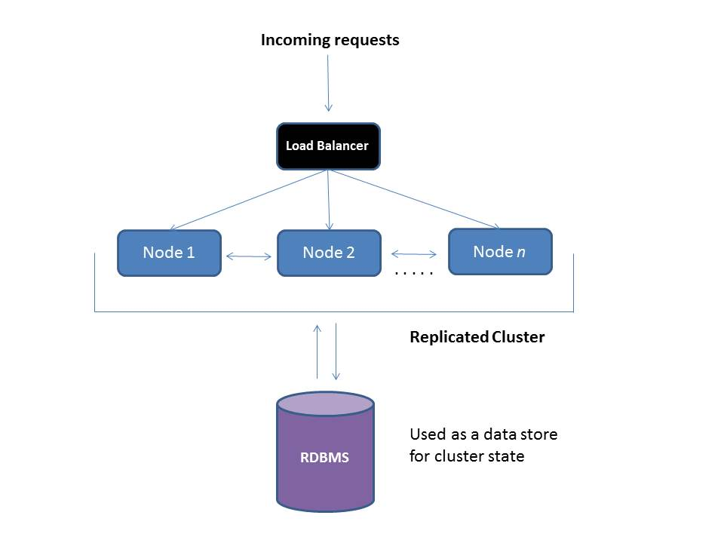
Keeping state – Database tier

Slide 49
Keeping state - Caching
Αντί για βάση, πιο βολικό είναι να χρησιμοποιηθεί μια ενδιάμεση μνήμη (cache)
Μια cache δίνει πάρα πολύ μεγάλη ταχύτητα τόσο στο γράψιμο όσο και στο διάβασμα
Όμως διαθέτει περιορισμένες δυνατότητες αναζήτησης (συνήθως με βάση ένα και μοναδικό πεδίο)

Slide 50
Keeping state - Caching
Επίσης κάποια δεδομένα πρέπει, σε εύλογο χρόνο, είτε να αποθηκεύονται μόνιμα στην βάση είτε να διαγράφονται
Cache invalidation
Δημοφιλή προϊόντα caching είναι
Memcached
Redis
Όλες οι in-memory databases

Slide 51
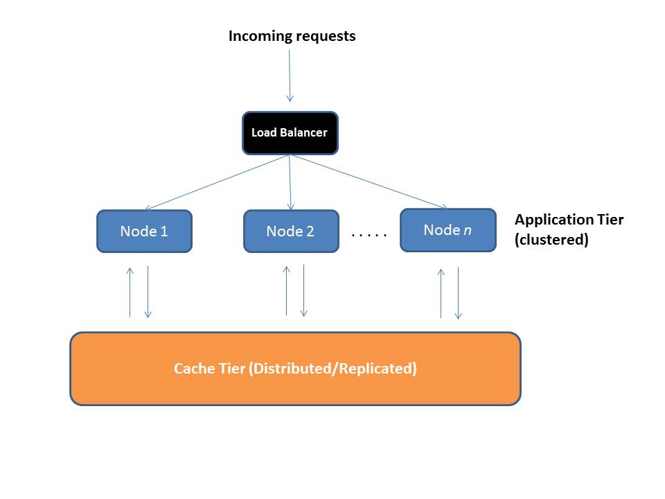
Keeping state - Caching

Slide 52
Web Services

Slide 53
Service - Oriented αρχιτεκτονική (SOA)
Μια Service-Oriented αρχιτεκτονική είναι ουσιαστικά μια συλλογή από υπηρεσίες (services) που επικοινωνούν μεταξύ τους
Η επικοινωνία μπορεί να περιλαμβάνει
απλό "πέρασμα" δεδομένων
Συντονισμό μιας δραστηριότητας από μια ή περισσότερες υπηρεσίες
Η πιο δημοφιλής τεχνολογία SOA είναι τα Web Services

Slide 54
Service - Oriented αρχιτεκτονική (SOA)
Η συνέχεια στο επόμενο…

